Slide 1

VĂN BẢN:
VIẾNG LĂNG BÁC
(Viễn Phương)

Slide 2
ĐỌC HIỂU VĂN BẢN: VIẾNG LĂNG BÁC
(Viễn Phương)
I. Tìm hiểu chung
1. Tác giả

Slide 3
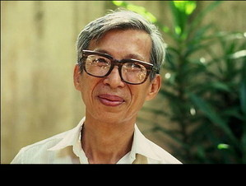
Tác giả Viễn Phương (1928-2005)
- Tên khai sinh là Phan Thanh Viễn, quê ở tỉnh An Giang.
- Trong kháng chiến chống Pháp và chống Mĩ, ông hoạt động ở Nam Bộ, là một trong những cây bút có mặt sớm nhất của lực lượng văn nghệ giải phóng ở miền Nam thời kì chống Mĩ cứu nước.
- Phong cách sáng tác: thơ ông nhỏ nhẹ, giàu tình cảm và chất mơ mộng ngay trong hoàn cảnh chiến đấu ác liệt ở chiến trường.

Slide 4


Slide 5
ĐỌC HIỂU VĂN BẢN: VIẾNG LĂNG BÁC
(Viễn Phương)
I. Tìm hiểu chung
1. Tác giả
2. Tác phẩm

Slide 6
VIẾNG LĂNG BÁC
(Viễn Phương)
Con ở miền Nam ra thăm lăng Bác
Đã thấy trong sương hàng tre bát ngát
Ôi! Hàng tre xanh xanh Việt Nam
Bão táp mưa sa đứng thẳng hàng.
Bác nằm trong giấc ngủ bình yên
Giữa một vầng trăng sáng dịu hiền
Vẫn biết trời xanh là mãi mãi
Mà sao nghe nhói ở trong tim!
Ngày ngày mặt trời đi qua trên lăng
Thấy một mặt trời trong lăng rất đỏ.
Ngày ngày dòng người đi trong thương nhớ
Kết tràng hoa dâng bảy mươi chín mùa xuân…
Mai về miền Nam thương trào nước mắt
Muốn làm con chim hót quanh lăng Bác
Muốn làm đóa hoa tỏa hương đâu đây
Muốn làm cây tre trung hiếu chốn này.
4-1976
(Trích SGK Ngữ văn 9, tập 2, trang 58,59)

Slide 7
ĐỌC HIỂU VĂN BẢN: VIẾNG LĂNG BÁC
(Viễn Phương)
I. Tìm hiểu chung
1. Tác giả
2. Tác phẩm
- Xuất xứ: Bài thơ Viếng lăng Bác được sáng tác vào năm 1976 và in trong tập thơ Như mây mùa xuân (1978)
- Thể thơ: thơ 8 chữ (có một số dòng thơ 7 hoặc 9 chữ)
- Phương thức biểu đạt chính: biểu cảm
- Cảm hứng bao trùm trong bài thơ là niềm xúc động thiêng liêng, thành kính, lòng biết ơn và tự hào pha lẫn nỗi xót đau của tác giả. Mạch vận động của cảm xúc đi theo trình tự vào lăng viếng Bác.

Slide 8



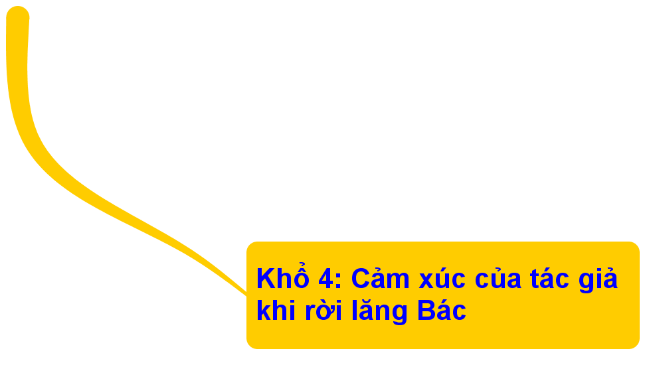


Slide 9
ĐỌC HIỂU VĂN BẢN: VIẾNG LĂNG BÁC
(Viễn Phương)
I. Tìm hiểu chung
II. Đọc hiểu văn bản
1. Khổ 1: Cảm xúc của tác giả trước cảnh bên ngoài lăng Bác.
Con ở miền Nam ra thăm lăng Bác
Đã thấy trong sương hàng tre bát ngát
Ôi! Hàng tre xanh xanh Việt Nam
Bão táp mưa sa đứng thẳng hàng.

Slide 10
Con ở miền Nam ra thăm lăng Bác
Biện pháp tu từ nói giảm nói tránh: khẳng định sự bất tử của Bác, xoa dịu nỗi đau của cả dân tộc trước sự ra đi của Người.
- Từ xưng hô đặt ở đầu câu: tình cảm máu thịt, chân thành giữa lãnh tụ và nhân dân.
Thành đồng Tổ quốc.
Tình cảm gắn bó sâu nặng giữa Bác Hồ và nhân dân miền Nam.

Slide 11
ĐỌC HIỂU VĂN BẢN: VIẾNG LĂNG BÁC
(Viễn Phương)
I. Tìm hiểu chung
II. Đọc hiểu văn bản
1. Khổ 1: Cảm xúc của tác giả trước cảnh bên ngoài lăng Bác.
Đã thấy trong sương hàng tre bát ngát
Ôi! Hàng tre xanh xanh Việt Nam
Bão táp mưa sa đứng thẳng hàng.

Slide 12

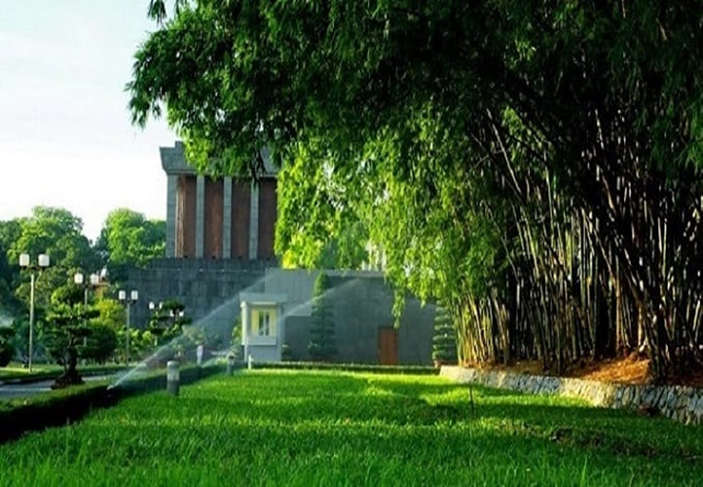
bát ngát
- Hình ảnh hàng tre
Từ láy
Sức sống của dân tộc Việt Nam
xanh xanh
Việt Nam
Phẩm chất kiên cường của dân
tộc Việt Nam
BPTT ẩn dụ bão táp mưa sa
BPTT nhân hóa đứng thẳng hàng
Từ cảm thán Ôi!: tâm trạng xúc động của tác giả.

Slide 13
ĐỌC HIỂU VĂN BẢN: VIẾNG LĂNG BÁC
(Viễn Phương)
I. Tìm hiểu chung
II. Đọc hiểu văn bản
1. Khổ 1. Cảm xúc của tác giả trước cảnh bên ngoài lăng Bác
2. Khổ 2: Cảm xúc của tác giả khi xếp hàng vào lăng viếng Bác.
Ngày ngày mặt trời đi qua trên lăng
Thấy một mặt trời trong lăng rất đỏ.
Ngày ngày dòng người đi trong thương nhớ
Kết tràng hoa dâng bảy mươi chín mùa xuân…

Slide 14
ĐỌC HIỂU VĂN BẢN: VIẾNG LĂNG BÁC
(Viễn Phương)
I. Tìm hiểu chung
II. Đọc hiểu văn bản
1. Khổ 1. Cảm xúc của tác giả trước cảnh bên ngoài lăng Bác
2. Khổ 2: Cảm xúc của tác giả khi xếp hàng vào lăng viếng Bác
Ngày ngày mặt trời đi qua trên lăng
Thấy một mặt trời trong lăng rất đỏ.

Slide 15
BPTT nhân hóa
mặt trời vũ trụ
đi qua
trên lăng
một mặt trời trong lăng rất đỏ
thấy
BPTT ẩn dụ
mặt trời trong lăng - Bác Hồ

Slide 16
ĐỌC HIỂU VĂN BẢN: VIẾNG LĂNG BÁC
(Viễn Phương)
I. Tìm hiểu chung
II. Đọc hiểu văn bản
1. Khổ 1. Cảm xúc của tác giả trước cảnh bên ngoài lăng Bác
2. Khổ 2: Cảm xúc của tác giả khi xếp hàng vào lăng viếng Bác
Ngày ngày dòng người đi trong thương nhớ
Kết tràng hoa dâng bảy mươi chín mùa xuân…

Slide 17
BPTT điệp ngữ chỉ thời gian:
Ngày ngày
Dòng người
Cả dân tộc mãi không nguôi nhớ Bác.
đi trong thương nhớ
BPTT ẩn dụ: tràng hoa
Tình cảm thành kính, thiết tha
Động từ dâng
BPTT hoán dụ bảy mươi chín mùa xuân: cuộc đời đẹp như những mùa xuân của Bác Hồ.

Slide 18
ĐỌC HIỂU VĂN BẢN: VIẾNG LĂNG BÁC
(Viễn Phương)
I. Tìm hiểu chung
II. Đọc hiểu văn bản
1. Khổ 1. Cảm xúc của tác giả trước cảnh bên ngoài lăng Bác
2. Khổ 2: Cảm xúc của tác giả khi xếp hàng vào lăng viếng Bác
3. Khổ 3: Cảm xúc của tác giả khi vào trong lăng viếng Bác.
Bác nằm trong giấc ngủ bình yên
Giữa một vầng trăng sáng dịu hiền
Vẫn biết trời xanh là mãi mãi
Mà sao nghe nhói ở trong tim!

Slide 19
BPTT nói giảm nói tránh giấc ngủ bình yên: Bác sống mãi cùng non sông đất nước.
Hình ảnh vầng trăng sáng dịu hiền
Ánh sáng dịu nhẹ, trong trẻo, yên tĩnh, trang nghiêm trong lăng Bác.
Tâm hồn cao đẹp, vĩ đại, sáng trong của Bác.
Những vần thơ tràn đầy ánh trăng của Người.
Cảm giác được thanh lọc tâm hồn khi ta ở bên Bác Hồ.

Slide 20
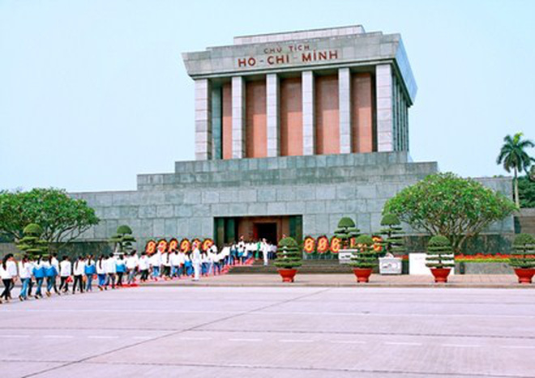
Vẫn biết trời xanh là mãi mãi
Mà sao nghe nhói ở trong tim!
Cặp từ đối lập Vẫn biết…mà sao
Động từ nhói
Nỗi đau đớn của dân tộc và bạn bè quốc tế trước
sự ra đi của Người.

Slide 21
ĐỌC HIỂU VĂN BẢN: VIẾNG LĂNG BÁC
(Viễn Phương)
I. Tìm hiểu chung
II. Đọc hiểu văn bản
2. Khổ 2: Cảm xúc của tác giả khi xếp hàng vào lăng viếng Bác
3. Khổ 3: Cảm xúc của tác giả khi vào trong lăng viếng Bác.
4. Khổ 4: Cảm xúc của tác giả khi rời lăng Bác.
Mai về miền Nam thương trào nước mắt
Muốn làm con chim hót quanh lăng Bác
Muốn làm đóa hoa tỏa hương đâu đây
Muốn làm cây tre trung hiếu chốn này.

Slide 22
Mai về miền Nam thương trào nước mắt: tâm trạng lưu luyến, không muốn rời xa.
Điệp ngữ Muốn làm
Con chim hót quanh lăng.
Đóa hoa tỏa hương đâu đây.
Cây tre trung hiếu
chốn này.
Ước nguyện chân thành, tha thiết, xúc động.
Kết cấu đầu cuối tương ứng.

Slide 23
ĐỌC HIỂU VĂN BẢN: VIẾNG LĂNG BÁC
(Viễn Phương)
I. Tìm hiểu chung
II. Đọc hiểu văn bản
III. Tổng kết

Slide 24







Slide 25




Slide 26

PHIẾU SỐ 1
"Viếng lăng Bác'' lả một bài thơ hay, xúc động của Viễn Phương viết về Chủ tịch Hồ Chí Minh.
Câu 1: Em hãy chép chính xác khổ thơ thứ nhất và nêu hoàn cành ra đời cùa bài thơ.
Câu 2: Trong những câu thơ trên, hình ảnh hàng tre trong câu thơ nào là hình ảnh tả thực, hình ảnh hàng tre trong câu thơ nào là hình ảnh ần dụ? Trong khổ thơ em vừa chép nổi bật lên hình ảnh “hàng tre”, ở khổ thơ cuối hình ảnh này lại xuất hiện. Theo em, việc lặp lại hình ảnh cây tre ở đoạn kết bài thơ có ý nghĩa như thế nào?
Câu 3: Chỉ ra sự khác nhau và ý nghĩa giữa hình ảnh hàng tre bát ngát ở câu thơ thứ hai (Đã thấy trong sương hàng tre bát ngát) và cây tre trung hiếu ở câu cuối (Muốn làm cây tre trung hiếu chốn này) của bài thơ.
Câu 4: Dựa vào khổ thơ vừa chép, hãy viết đoạn văn khoảng 10 câu theo cách lập luận tổng hợp - phân tích – tổng hợp để làm rõ tình cảm của nhà thơ khi đứng trước lăng Bác. Trong đoạn có sử dụng thành phần biệt lập cảm thán và phép nối để liên kết câu.

Slide 27
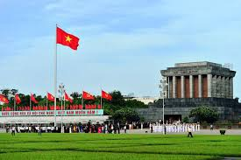
Câu 1: Em hãy chép chính xác khổ thơ thứ nhất và nêu hoàn cành ra đời cùa bài thơ.
Câu 1: Chép chính xác khổ thơ thứ nhất:
Con ở miền Nam ra thăm lăng Bác
Đã thấy trong sương hàng tre bát ngát
Ôi! Hàng tre xanh xanh Việt Nam
Bão táp mưa sa đứng thẳng hàng.

Slide 28

Câu 2: Trong những câu thơ trên, hình ảnh hàng tre trong câu thơ nào là hình ảnh tả thực, hình ảnh hàng tre trong câu thơ nào là hình ảnh ần dụ? Trong khổ thơ em vừa chép nổi bật lên hình ảnh “hàng tre”, ở khổ thơ cuối hình ảnh này lại xuất hiện. Theo em, việc lặp lại hình ảnh cây tre ở đoạn kết bài thơ có ý nghĩa như thế nào?
Câu 2: Hình ảnh tả thực và hình ảnh ẩn dụ của “hàng tre”. Ý nghĩa việc lặp lại hình ảnh “hàng tre”:
- Hình ảnh tả thực: Đã thấy trong sương hàng tre bát ngát
- Hình ảnh ẩn dụ trong câu:
“Ôi! Hàng tre ….chốn này”
- Tạo kết cấu đầu cuối tương ứng chặt chẽ.
- Hình ảnh cây tre được lặp lại khắc sâu thêm ý nghĩa biểu tượng cho con người Việt Nam với tấm lòng, ước nguyện, ý chí: trung hiếu với Bác, mãi bên Bác, đi theo con đường của Bác.

Slide 29

Câu 3: Chỉ ra sự khác nhau và ý nghĩa giữa hình ảnh hàng tre bát ngát ở câu thơ thứ hai (Đã thấy trong sương hàng tre bát ngát) và cây tre trung hiếu ở câu cuối (Muốn làm cây tre trung hiếu chốn này) của bài thơ.
Câu 3: Sự khác nhau về ý nghĩa giữa hình ảnh hàng tre bát ngát ở câu thơ thứ hai và cây tre trung hiếu ở câu cuối:
- Hình ảnh lăng Bác tạo cảm giác thân thuộc gần gũi, vì có sự xuất hiện của “hàng tre”. Hai sắc thái được diễn tả là “bát ngát” và “xanh xanh” để bao quát không gian rộng, thoáng và yên bình, không gian mở ra ngút ngát. Thăm Bác, nhìn thấy hàng tre cũng là lúc tác giả nói lên cảm giác xúc động mãnh liệt về hình ảnh biểu tượng của dân tộc. Thán từ “Ôi” cùng với cảm nhận dáng tre “đứng thẳng hàng” nghiêm trang cũng tạo nên cảm giác thành kính thiêng liêng trước lăng Bác.

Slide 30

Không những thế, tư thế: “đứng thẳng hàng” còn đặt trong thế đối lập với “bão táp mưa sa” gợi lên phẩm chất của tre dẻo dai, cứng cáp bền bỉ, cũng là tư thế hiên ngang của dân tộc vượt qua bao thử thách gian lao để đi đến thắng lợi vinh quang. Để từ đó, tác giả như cảm nhận giây phút về bên Bác, có toàn thể dân tộc cùng canh giấc ngủ cho Người.
- Hình ảnh “cây tre trung hiếu” có ý nghĩa tượng trưng (ẩn dụ) cho khát vọng của nhà thơ muốn hoá thân “làm cây tre trung hiếu chốn này” - bồi đắp tâm hồn và phẩm chất để sống xứng đáng với tình thương của Bác. Đó cũng là lời hứa tiếp tục thực hiện ước vọng của Người.

Slide 31
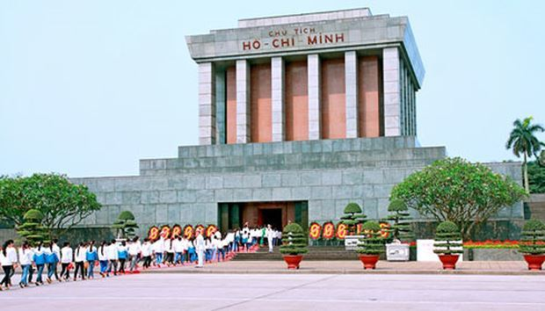
Câu 4: Dựa vào khổ thơ vừa chép, hãy viết đoạn văn khoảng 10 câu theo cách lập luận tổng hợp - phân tích – tổng hợp để làm rõ tình cảm của nhà thơ khi đứng trước lăng Bác. Trong đoạn có sử dụng thành phần biệt lập cảm thán và phép nối để liên kết câu.
Gợi ý trả lời
Câu 4: Viết đoạn văn làm rõ tình cảm của nhà thơ khi đứng trước lăng Bác:
- Tình cảm chân thành và giàn dị của đồng bào miền Nam muốn nhắn gửi, nhờ Viễn Phương nói hộ cùng Bác.
- Câu thơ “Con ở miền Nam ra thăm lăng Bác” chỉ gói gọn như một lời thông báo nhưng lại gợi ra tâm trạng xúc động của một người từ miền Nam sau bao nhiêu năm mong mỏi bây giờ mới được ra viếng Bác.

Slide 32
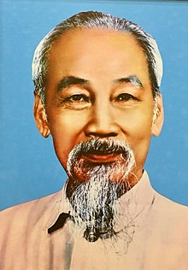
- Đại từ xưng hô “con” rất gần gũi, thân thiết, ấm áp tình thân thương, diễn tả tâm trạng của người con ra thăm cha sau bao nhiêu năm xa cách.
- Nói giảm, nói tránh: từ “thăm” thay cho “viếng” giảm nhẹ nỗi đau thương mất mát => Bác Hồ còn sống mãi trong tâm tưởng cùa mọi người.
- Hình ảnh hàng tre vừa tả thực vừa mang tính chất tượng trưng, giàu ý nghĩa liên tưởng sâu sắc: Hàng tre là hình ảnh hết sức thân thuộc của làng quê, đất nước Việt Nam, đã thành một biểu tượng của dân tộc. Cây tre mang biểu tượng của tâm hồn thanh cao, sức sống bền bỉ, kiên cường của dân tộc.
“Ôi! Hàng tre xanh xanh Việt Nam,
Bão táp mưa sa đứng thằng hàng”.
- “Ôi” là từ cảm thán tạo thành câu đặc biệt, biểu thị niềm xúc động tự hào trước hình ảnh hàng tre.

Slide 33

PHIẾU SỐ 2
Cho đoạn thơ sau:
“Ngày ngày mặt trời….mùa xuân.”
(Trích Viếng lăng Bác - Viễn Phương)
Câu 1: Nêu ngắn gọn hoàn cảnh sáng tác bài thơ.
Câu 2: Từ “mặt trời” ở câu thơ thứ hai được sử dụng theo phép tu từ từ vựng nào? Phép tu từ này có tác dụng như thế nào trong việc bộc lộ cảm xúc của táo giả? Có thể coi đây là hiện tượng một nghĩa gốc của từ phát triển thành nhiều nghĩa được không? Vì sao?
Câu 3: Trong chuơng trình Ngữ văn 9 cũng có những câu thơ xuất hiện hình ảnh “mặt trời” qua cách sử dụng phép tu từ tương tự. Chép những câu thơ đó và cho biết tên tác giả, tác phẩm.
Câu 4: “Thương nhớ” vốn là một từ chỉ cảm xúc bên trong của con người nhưng tác giả lại viết “Ngày ngày dòng người đi trong thương nhớ”. Tại sao vậy?
Câu 5: Trình bảy cảm nhận của em vê đoạn thơ trên bằng một đoạn văn khoảng 10-12 câu, triển khai theo lối lập luận tổng – phân - hợp để thấy được dòng cảm xúc chân thành của tác giả trước khi vào lăng viếng Bác. Trong đoạn văn có sử dụng một câu bị động và một phép nối lien kết.

Slide 34

Câu 1: Nêu ngắn gọn hoàn cảnh sáng tác bài thơ.
Câu 1: Hoàn cảnh sáng tác bài thơ Viếng lăng Bác:
Năm 1976, sau khi cuộc kháng chiến chống Mỹ kết thúc, đất nước thống nhất, lăng chủ tịch Hồ Chí Minh cùng vừa khánh thành, tác giả từ miền Nam ra thăm miền Bắc, vào lăng viếng Bác Hồ. Bài thơ “Viếng lăng Bác” được sáng tác trong dịp đó.

Slide 35

Câu 2: Từ “mặt trời” ở câu thơ thứ hai được sử dụng theo phép tu từ từ vựng nào? Phép tu từ này có tác dụng như thế nào trong việc bộc lộ cảm xúc của táo giả? Có thể coi đây là hiện tượng một nghĩa gốc của từ phát triển thành nhiều nghĩa được không? Vì sao?
Câu 2: Biện pháp nghệ thuật và tác dụng của từ “mặt trời”:
- Từ “mặt trời” ở câu thứ hai được sử dụng theo phép tu từ ẩn dụ.
- Tác dụng: Giúp bộc lộ cảm xúc biết ơn, tự hào, ngưỡng mộ của tác giả đối với Bác - Người đã mang lại ánh sáng, sự sống cho dân tộc Việt Nam.
- Không thể coi đây là hiện tượng một nghĩa gốc của từ phát triển thành nhiều nghĩa, ví sự chuyển nghĩa của từ “mặt trời” trong câu thơ chỉ mang tính chất tạm thời, không làm cho từ có thêm nghĩa mới và không thể đưa vào giải thích trong từ điển.

Slide 36
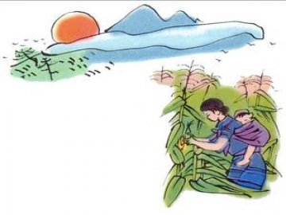
Câu 3: Trong chuơng trình Ngữ văn 9 cũng có những câu thơ xuất hiện hình ảnh “mặt trời” qua cách sử dụng phép tu từ tương tự. Chép những câu thơ đó và cho biết tên tác giả, tác phẩm.
Câu 3: Chép câu thơ có hình ảnh “mặt trời”, cho biết tác giả:
- Những câu thơ xuất hiện hình ảnh “mặt trời”:
“Mặt trời của bắp thì nằm trên đồi
Mặt tròi của mẹ, em nằm trên lưng”.
“Khúc hát ru những em bé lớn trên lưng mẹ”
- Nguyễn Khoa Điềm

Slide 37
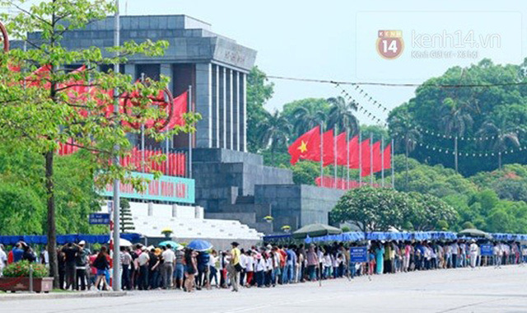
Câu 4: “Thương nhớ” vốn là một từ chỉ cảm xúc bên trong của con người nhưng tác giả lại viết “Ngày ngày dòng người đi trong thương nhớ”. Tại sao vậy?
Câu 4: Cách viết “Ngày ngày dòng người đi trong thương nhớ”:
- Đó là hình ảnh thực mà khi đến lăng Bác nhà thơ chứng kiến: ngày ngày dòng người nối tiếp nhau vảo viếng lăng Bác
- Từ đó tác giả liên tưởng: Mọi người dân khi đến viếng Bác thề hiện nỗi xúc động, tấm lòng nặng trĩu thương nhớ không nguôi qua hình ảnh ẩn dụ chuyển đổi cảm giác.

Slide 38
Câu 5: Trình bảy cảm nhận của em vê đoạn thơ trên bằng một đoạn văn khoảng 10-12 câu, triển khai theo lối lập luận tổng – phân - hợp để thấy được dòng cảm xúc chân thành của tác giả trước khi vào lăng viếng Bác. Trong đoạn văn có sử dụng một câu bị động và một phép nối liên kết.
Câu 5: Viết đoạn văn đế thấy được dồng cảm xúc chân thành của tác giả trước khi vào lăng viếng Bác:
- Dòng cảm xúc chân thành cua tác giả trước khi vào lăng viếng Bác.
- Hình ảnh thực và ẩn dụ sóng đôi “mặt trời” -> vừa khẳng đỉnh sức sống trường tồn của Bác vừa thể hiện lòng tôn kính, ngưỡng mộ, tự hào biết ơn đối với Bác.
- Hình ảnh ẩn dụ đẹp và sáng tạo cùng với hình ảnh hoán dụ đã gợi liên tưởng “dòng người - tràng hoa”, “bảy mươi chín mùa xuân” -> Tấm lòng thành kính của nhân dân dành cho Bác.
=> Những vần thơ được viết trong sự thăng hoa cùa cảm xúc, nỗi xúc động lớn lao của trái tim.

Slide 39

PHIẾU SỐ 4
Nói về bài thơ Viếng lăng Bác của tác giả Viễn Phương có nhận xét: “Có thể nói bài thơ là một thứ tiếng lòng giản dị, hồn nhiên mà àm vang của nó còn làm thổn thức lòng người mãi mãi”.
(Tìm hiểu vẻ đẹp tác phẩm văn học Ngữ văn 9 - Lê Bảo)
Câu 1: Em hãy nêu hoàn cảnh sáng tác và cảm xúc bao trùm của tác giả trong bài thơ.
Câu 2: Chép nguyên văn khổ thơ diễn tả cảm xúc và suy nghĩ của tác giả khi vào trong lăng viếng Bác.
Câu 3: Chỉ ra một hình ảnh ẩn dụ có trong khổ thơ mà em vừa chép và nêu ý nghĩa của hình ảnh ẩn dụ đó.
Câu 4: Cho câu văn sau: “Trong bài thơ Viếng lăng Bác, ngoại cảnh chỉ được miêu tả chấm phá vài nét, còn chủ yếu tác giả bộc lộ tâm trạng, cảm xúc yêu thương, ngưỡng mộ của mình đối với Chủ tịch Hồ Chí Minh.”
Hãy coi câu văn trên lả câu chủ đề, viết tiếp khoảng 8 đến 10 câu văn đã tạo thành một đoạn văn trình bày theo cách diễn dịch; trong đoạn văn có sử dụng câu chứa thành phần biệt lập và phép thế (gạch chân, chú thích thành phần biệt lập và từ ngữ dùng làm phép thế).

Slide 40
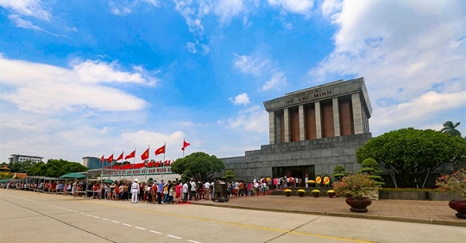
Câu 1: Em hãy nêu hoàn cảnh sáng tác và cảm xúc bao trùm của tác giả trong bài thơ.
Câu 1: Hoàn cảnh sáng tác:
- Năm 1976, sau khi cuộc kháng chiến chống Mỹ kết thúc, đất nước thống nhất, lăng chủ tịch Hồ Chí Minh cũng vừa khánh thành, tác giả từ miền Nam ra thăm miền Bắc, vào lăng viếng Bác Hồ. Bài thơ "Viếng lăng Bác” được sáng tác trong dịp đó.
- Cảm xúc bao trùm của tác giả trong bài thơ là niềm xúc động thiêng liêng thành kính, lòng biết ơn và tự hào pha lẫn nỗi xót đau khi tác giả từ miền Nam ra viếng lăng Bác.

Slide 41

Câu 2: Chép nguyên văn khổ thơ diễn tả cảm xúc và suy nghĩ của tác giả khi vào trong lăng viếng Bác.
Câu 2: Khổ thơ diễn tả cảm xúc và suy nghĩ của tác giả khi vào trong lăng viếng Bác:
“Bác nằm trong giấc ngủ bình yên
Giữa một vầng trăng sáng dịu hiền
Vẫn biết trời xanh là mãi mãi
Mà sao nghe nhói ở trong tim.”

Slide 42
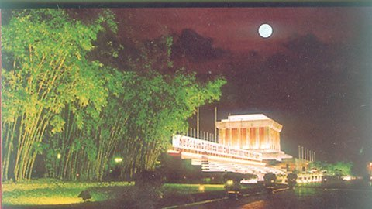
Câu 3: Chỉ ra một hình ảnh ẩn dụ có trong khổ thơ mà em vừa chép và nêu ý nghĩa của hình ảnh ẩn dụ đó.
Câu 3: Hình ảnh ẩn dụ và tác dụng trong khổ 3:
- Hình ảnh ẩn dụ: trời xanh, vầng trăng
- Tác dụng:
+ Hình ảnh “trời xanh”: Làm tăng sức gợi hình, gợi cảm cho điều tác giả muốn thể hiện. Trời xanh là ẩn dụ cho hòa bình và cuộc sống tươi đẹp.
+ Hình ảnh “vầng trăng”: Đó là hình ảnh ẩn dụ cho những năm tháng làm việc của Bác, lúc nào cũng có vầng trăng bên cạnh bầu bạn. Từ giữa chốn tù đày, đến “Cảnh khuya” núi rừng Việt Bắc, rồi "Nguyên tiêu”...

Slide 43
GỢI Ý TRẢ LỜI
Câu 4: Cho câu văn sau: “Trong bài thơ Viếng lăng Bác, ngoại cảnh chỉ được miêu tả chấm phá vài nét, còn chủ yếu tác giả bộc lộ tâm trạng, cảm xúc yêu thương, ngưỡng mộ của mình đối với Chủ tịch Hồ Chí Minh.”
Hãy coi câu văn trên lả câu chủ đề, viết tiếp khoảng 8 đến 10 câu văn đã tạo thành một đoạn văn trình bày theo cách diễn dịch; trong đoạn văn có sử dụng câu chứa thành phần biệt lập và phép thế (gạch chân, chú thích thành phần biệt lập và từ ngữ dùng làm phép thế).
Câu 4: Viết đoạn văn để thấy được tâm trạng, cảm xúc yêu thương ngưỡng mộ của tác giả với Chủ tịch Hồ Chí Minh:
- Trong bài thơ Viếng lăng Bác, ngoại cảnh chỉ được miêu tả chấm phá vài nét, còn chủ yếu tác giả bộc lộ tâm trạng, cảm xúc yêu thương, ngưỡng mộ của mình đối với Chủ tịch Hồ Chí Minh.
- Nỗi bồi hồi, xúc động khi được từ quê hương miền Nam ra thăm lăng Bác.
- Lòng biết ơn chân thành, sâu nặng đối với Bác, sự ngưỡng mộ, thành kính, nỗi đau xót, tiếc thương...khi vào lăng viếng Bác.
- Tình cảm lưu luyến khi phải từ biệt...

Slide 44

Xúc động khi tới lăng Chủ tịch, trong một sáng tác của mình nhà thơ Vương Trọng có viết:
“...Rưng rưng trông Bác yên nằm
Giấu rồi nước mắt khó cầm cứ rơi
Ở đây lạnh lắm Bác ơi
Chăn đơn Bác đắp nửa người ấm sao?"
(Theo Đọc - hiểu Ngữ văn 9, NXB Giáo dục 2007)
Câu 1: Giọt “nước mắt khó cầm cứ rơi” của tác giả gợi nhớ tới khổ thơ nào trong bài thơ Viếng lăng Bác của Viễn Phương? Chép lại khổ thơ đó.
Câu 2: Cách bộc lộ cảm xúc trong dòng thơ đầu của khổ thơ em vừa chép là hình thức biểu cảm theo cách nào?
Cậu 3: Viết một đoạn văn khoảng 12 câu theo phép lập luận diễn dịch để làm rõ niềm xúc động mãnh liệt và ước nguyện chân thảnh tha thiết của nhà thơ trong khổ thơ em vừa chép. Trong đoạn văn có sử dụng phép nối và câu cảm thán. Gạch chân chỉ rõ.
Câu 4: Chỉ rõ và cho biết hiệu quả diễn đạt của biện pháp tu từ điệp ngữ có trong khổ thơ trên.
Câu 5: Em hiểu như thế nào về hình ảnh cây tre trung hiếu trong đoạn thơ trên?
Câu 6: Trong một bài thơ em đã học trong chương trình Ngữ vãn 9 cũng có một khổ thơ dùng hình ảnh và phép tu từ điệp ngữ tương tự. Em hãy chép lại chính xác khổ thơ đó và nêu rõ tên tác giả, tác phẩm.
PHIẾU SỐ 4

Slide 45
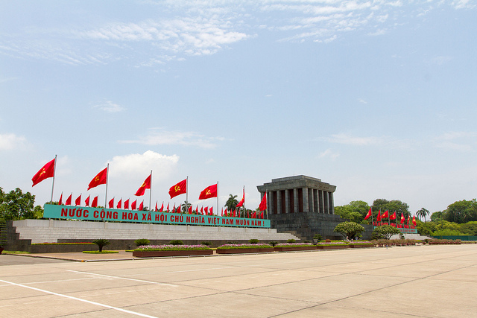
Câu 1: Giọt “nước mắt khó cầm cứ rơi” của tác giả gợi nhớ tới khổ thơ nào trong bài thơ Viếng lăng Bác của Viễn Phương? Chép lại khổ thơ đó.
Câu 1: Chép chính xác khổ thơ:
“Mai về miền Nam thương trào nước mắt
Muốn làm con chim hót quanh lăng Bác
Muốn làm đóa hoa tỏa hương đâu đây
Muốn làm cây tre trung hiếu chốn này”

Slide 46

Câu 2: Cách bộc lộ cảm xúc trong dòng thơ đầu của khổ thơ em vừa chép là hình thức biểu cảm theo cách nào?
Câu 2: Cách biểu cảm trong khổ thơ:
Biểu cảm trong khổ thơ cuối là cách biểu cảm trực tiếp

Slide 47
Cậu 3: Viết một đoạn văn khoảng 12 câu theo phép lập luận diễn dịch để làm rõ niềm xúc động mãnh liệt và ước nguyện chân thảnh tha thiết của nhà thơ trong khổ thơ em vừa chép. Trong đoạn văn có sử dụng phép nối và câu cảm thán. Gạch chân chỉ rõ.
Câu 3: Viết đoạn văn:
- Khổ thơ thư tư là niềm xúc động mãnh liệt, sự nghẹn ngào và ước nguyện chân thành tha thiết của nha thơ muốn được ở mãi bên lăng Bác.
- Câu thơ “Mai về miền Nam thương trào nước mắt” như một lời giã biệt.
+ Lời nói giản dị diễn tả tình cảm sâu lắng.
+ Từ “trào” diễn tả cảm xúc thật mãnh liệt, luyến tiếc, bịn rịn không muốn xa nơi Bác nghỉ.
+ Đó là tâm trạng của muôn triệu con tim bé nhỏ cùng chung nỗi đau không khác gì tác giả. Được gần Bác dù chỉ trong giây phút nhưng không bao giờ ta muốn xa Bác bởi Người ấm áp quá, rộng lớn quá.

Slide 48
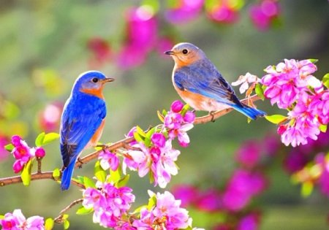

- Ước nguyện thành kính của Viễn Phương cũng là mong ước chung của những người dân hoặc chưa một lẫn nào gặp Bác.
+ Muốn làm chim hót chính là âm thanh đẹp đẽ, trong lành.
+ Muốn làm đoá hoa để toả hương thơm thanh cao nơi Bác yên nghỉ.
+ Muốn làm cây trung hiếu đề giữ giấc ngủ bình yên cho Người.
- Điệp từ “muốn làm” biểu cảm trực tiếp và gián tiểp thể hiện tâm trạng lưu luyến, ước muốn, sự tự nguyện chân thành của tác giả.
- Hình ành cây tre xuất hiện khép lại bài thơ một cách khéo léo.

Slide 49

Câu 4: Chỉ rõ và cho biết hiệu quả diễn đạt của biện pháp tu từ điệp ngữ có trong khổ thơ trên.
Câu 4: Chỉ rõ và tác dụng của biện pháp nghệ thuật điệp ngữ:
- Biện pháp nghệ thuật điệp ngữ: Muốn làm.
- Hiệu quả diễn đạt: Điệp từ “muốn làm” + biểu cảm trực tiếp và gián tiếp => tâm trạng lưu luyến, ước muốn, sự tự nguyện chân thành của tác giả.

Slide 50
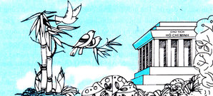
Câu 5: Em hiểu như thế nào về hình ảnh cây tre trung hiếu trong đoạn thơ trên?
Câu 5: Hình ảnh cây tre trung hiếu:
Hình ảnh cây tre xuất hiện ở đầu bài thơ được khép lại bài thơ với một nét nghĩa bổ sung: cây tre trung hiếu. Sự lặp lại như thế đã tạo cho bài thơ có kết cấu đầu cuối tương ứng làm đậm nét hình ảnh gây ấn tượng sâu sắc và dòng cảm xúc được trọn vẹn. Đó vừa là một lời ước nguyện (Trung với Đảng, hiếu với dân), vừa là một lời hứa thiêng liêng: Dân tộc Việt Nam mãi mãi trung thành với con đường cách mạng mà Bác đã đặt ra.

Slide 51

Câu 6: Trong một bài thơ em đã học trong chương trình Ngữ vãn 9 cũng có một khổ thơ dùng hình ảnh và phép tu từ điệp ngữ tương tự. Em hãy chép lại chính xác khổ thơ đó và nêu rõ tên tác giả, tác phẩm.
Câu 6: Chép lại chính xác khổ thơ đó và nêu rõ tên tác giả, tác phẩm:
Ta làm con chim hót
Ta làm một cành hoa
Ta nhập vào hòa ca
Một nốt trầm xao xuyến.
- Bài thơ: Mùa xuân nho nhỏ
- Tác giả: Thanh Hải

Slide 52

PHIẾU SỐ 5
Cuộc đời Chủ tịch Hổ Chí Minh là nguồn cảm hứng vô tận cho sáng tạo nghệ thuật. Mở đầu tác phẩm cua mình, một nhà thơ viết:
“Con ở miền Nam ra thăm lăng Bác...”
Và sau đó, tác giả thấy:
“Bác nằm trong ……….ở trong tim!”
Câu 1: Những câu thơ trên trích trong tác phẩm nào? Nêu tên tác giả và hoàn cảnh ra đời của bài thơ ấy.
Câu 2: Từ những câu đã dẫn kết hợp với những hiểu biết của em về bài thơ, hãy cho biết cảm xúc trong bài được biểu hiện theo trình tự nào? Sự thật là Ngưởi đã ra đi nhưng vì sao nhà thơ vẫn dùng từ “thăm” và cụm từ “giấc ngủ bình yên”?
Câu 3: Dựa vào khổ thơ trên, hãy viết một đoạn văn khoảng 10 câu theo phép lập luận quy nạp (có sử dụng phép lặp và có một câu chứa thành phần phụ chú) để làm rõ lòng kính yêu và niềm xót thương vô hạn của tác giả đối với Bác khi vào trong lăng.
Câu 4: Trăng là hình ảnh xuất hiện nhiều trong thi ca. Hãy chép chính xác một câu thơ khác đã học có hình ảnh trăng và ghi rõ tên tác giả, tác phẩm

Slide 53

Câu 1: Những câu thơ trên trích trong tác phẩm nào? Nêu tên tác giả và hoàn cảnh ra đời của bài thơ ấy.
Câu 1 : Hoàn cảnh sáng tác bài thơ “Viếng lăng Bác”:
Năm 1976, sau khi cuộc kháng chiến chống Mỹ kết thúc, đất nước thống nhất, lăng chủ tịch Hồ Chí Minh cũng vừa khánh thành, tác giả từ miền Nam ra thăm miền Bắc, vào lăng viếng Bác Hồ. Bài thơ “Viếng lăng Bác” được sáng tác trong dịp đó.

Slide 54
Câu 2: Từ những câu đã dẫn kết hợp với những hiểu biết của em về bài thơ, hãy cho biết cảm xúc trong bài được biểu hiện theo trình tự nào? Sự thật là Ngưởi đã ra đi nhưng vì sao nhà thơ vẫn dùng từ “thăm” và cụm từ “giấc ngủ bình yên”?
GỢI Ý TRẢ LỜI
Câu 2: Trình tự cảm xúc và tình cảm của tác giả với Bác:
- Cảm xúc trong bài thơ được biểu hiện theo trình tự từ ngoài vào trong, rồi lại trở ra ngoài, hợp với thời gian một chuyến viếng lăng Bác.
- Từ “thăm” thể hiện tình cảm của nhà thơ đối với Bác vừa kính yêu, vừa gần gũi.
- Cụm từ “giấc ngủ bình yên” là một cách nói tránh, nói giảm nhằm miêu tả tư thế ung dung thanh thàn của Bác - vị lãnh tụ cả đời lo cho dân, cho nước, có đêm nào yên giấc nay đã có được giấc ngủ bình yên.

Slide 55
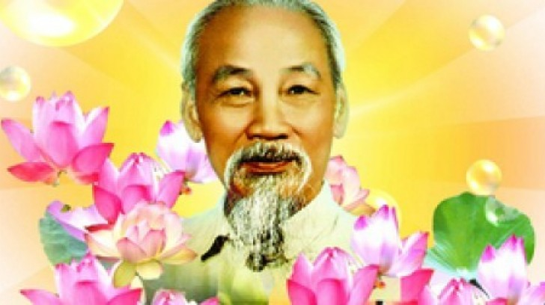
Câu 3: Dựa vào khổ thơ trên, hãy viết một đoạn văn khoảng 10 câu theo phép lập luận quy nạp (có sử dụng phép lặp và có một câu chứa thành phần phụ chú) để làm rõ lòng kính yêu và niềm xót thương vô hạn của tác giả đối với Bác khi vào trong lăng.
Câu 3: Viết đoạn văn để làm rõ lòng kính yêu và niềm xót thương vô hạn của tác giả đối với Bác khi vào trong lăng:
- Lòng biết ơn thành kính đã chuyển sang niềm xúc động nghẹn ngào khi tác giả nhìn thấy Bác:
“Bác nằm trong giấc ngủ bình yên
Giữa một vầng trẩng sáng dịu hiền”
- Bác đang ngủ giấc ngủ bình yên, thanh thản giữa vầng trăng sáng dịu hiền. Ánh sáng dịu nhẹ trong lăng gợi sự liên tưởng thật thú vị.
- Những vần thơ của Bác tràn đầy ánh trăng, trăng với Bác đã từng vào thơ Bác trong nhà lao, trên chiến trận, giờ đây trăng cũng đến để giữ giấc ngủ ngàn thu cho Người.

Slide 56
- Với hình ảnh vầng trăng, nhà thơ còn muốn tạo ra một hệ thống hình ảnh vũ trụ để ví với Bác. Hình ảnh “vầng trăng” dịu hiền gợi cho ta nghĩ đến tâm hồn cao đẹp, trong sáng của Bác. Người có lúc như mặt trời ấm áp, có lúc dịu hiền như ánh trăng rằm. Đó cũng là sự biểu hiện rực rỡ, vĩ đại, cao siêu của con người và sự nghiệp của Bác.
- Tâm trạng xúc động của nhà thơ được biểu hiện bằng hình ảnh ẩn dụ sâu xa: “Vẫn biết trời xanh là mãi mãi”. Bác đã hoá thân vào thiên nhiên đất trời, sống mãi trong sự nghiệp và tâm trí của nhân dân như bầu trời xanh vĩnh hằng. Dù vẫn tin như thế nhưng không thể không đau xót vì sự ra đi của Người. Nỗi đau xót đã được nhà thơ biểu hiện rất cụ thể, trực tiếp: “Mà sao nghe nhói ở trong tim!”. Nỗi đau quặn thắt, tê tái trong đáy sâu tâm hồn như hàng nghìn mũi kim đâm vào trái tim thổn thức khi đứng trước di hài của Người.

Slide 57
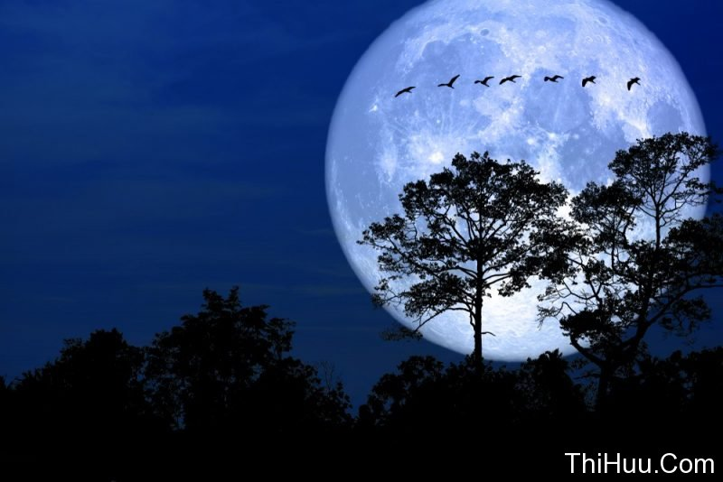
Câu 4: Trăng là hình ảnh xuất hiện nhiều trong thi ca. Hãy chép chính xác một câu thơ khác đã học có hình ảnh trăng và ghi rõ tên tác giả, tác phẩm.
Câu 4: Kể tên một bài thơ có nhắc đến trăng, chép câu thơ về trăng:
- Bài thơ: Ánh trăng của Nguyễn Duy
- Chép khổ thơ:
“Trăng cứ tròn vành vạnh
kể chị người vô tình
ánh trăng im phăng phắc
đủ cho ta giật mình.”
Hay
- Bài thơ: Đồng chí của Chính Hữu
- Câu thơ: “Đầu súng trăng treo”

